Slide 1
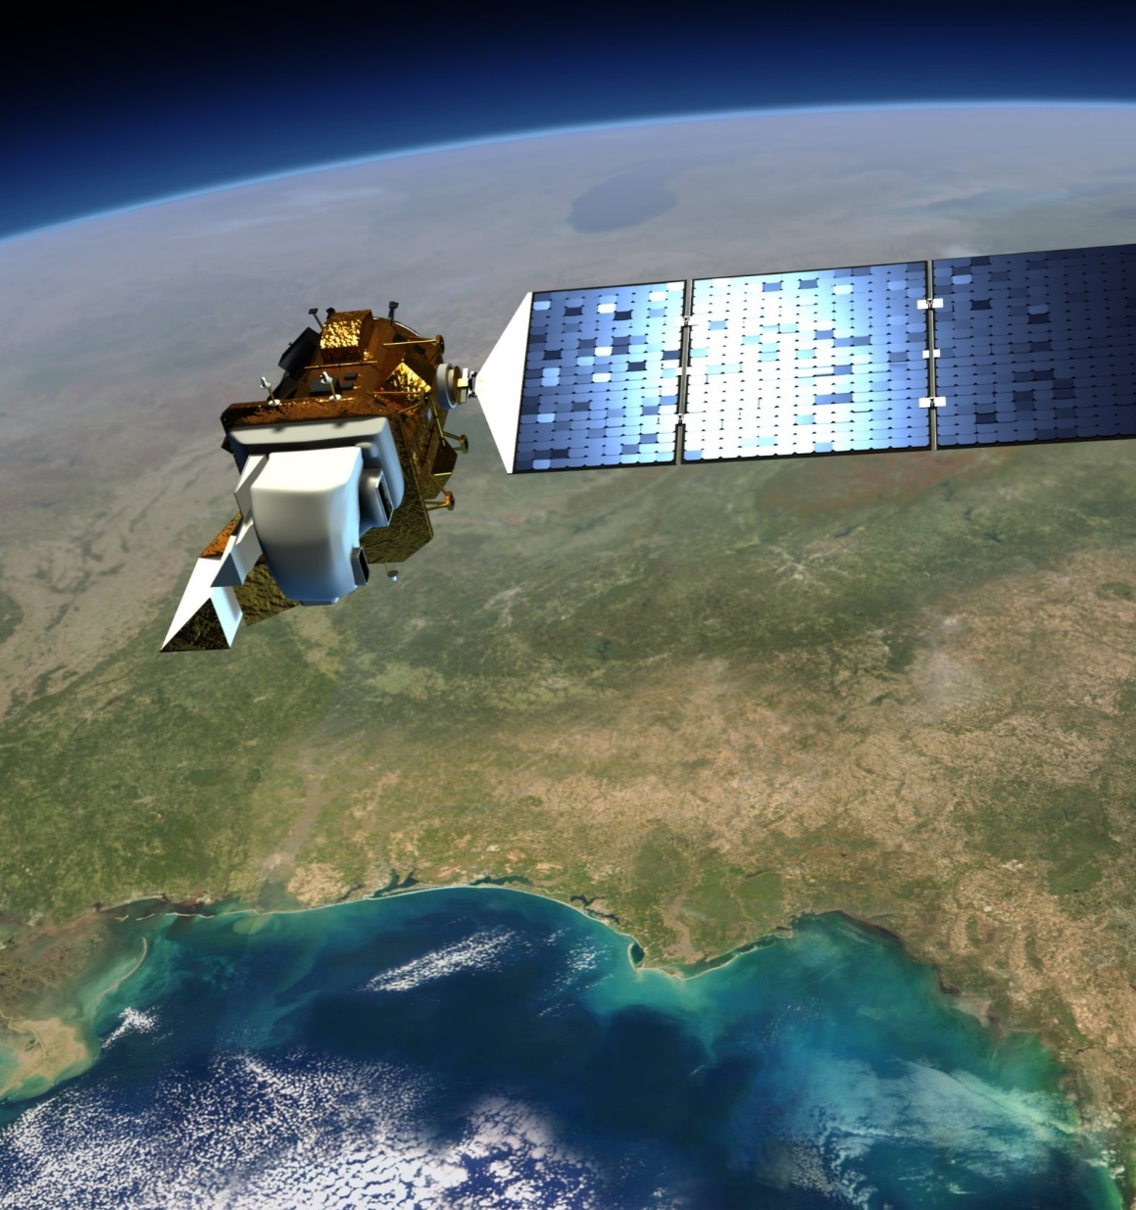
2. Metadáta a rozlíšenie obrazu
Mgr. Katarína Onačillová, PhD.

Slide 2
Obrazové metadáta
Source: https://tees.tamu.edu/global/deep-tech-entrepreneurship-program.html
Notes:
Examples in the areas of Earth, Air, Water & Fire applications

Slide 3
Úloha 1
Stiahni z webshared-u produkt/dáta z družice Sentinel-2
Nájdi v metadátach produktu nasledujúce parametre a doplň ich do tabuľky:
Identifikátor
Dátum a čas zhotovenia snímky
Družica
Senzor
Oblačnosť
Súradnicový systém

Slide 4
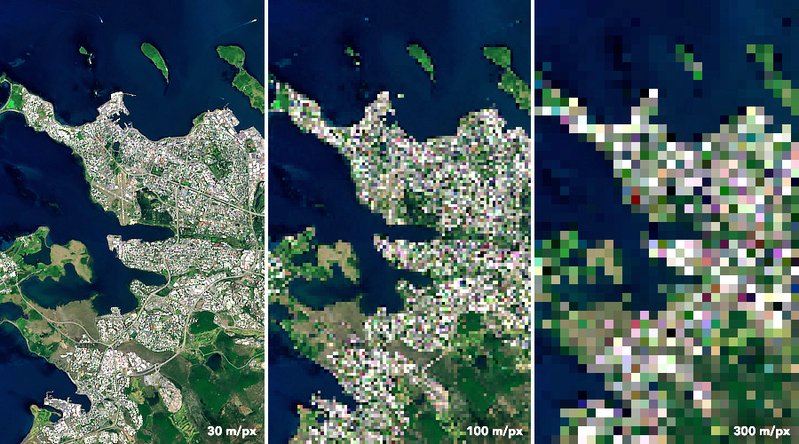
Rozlíšenie snímky/obrazu
Source: https://www.earthdata.nasa.gov/learn/backgrounders/remote-sensing
Notes:
Examples in the areas of Earth, Air, Water & Fire applications

Slide 5
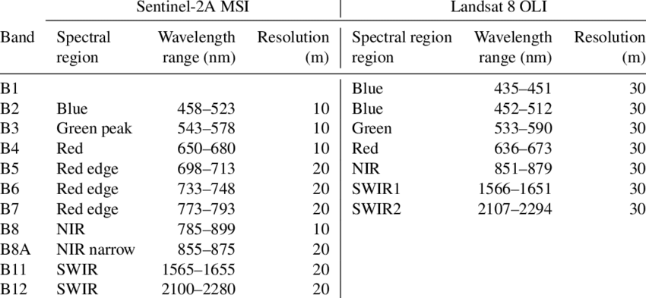
Spektrálne rozlíšenie
Source: https://bg.copernicus.org/articles/15/5455/2018/
Notes:
Overview on the main Sentinel-2 applications, examples from each domain are following

Slide 6
Úloha 2
Zobraz v softvéri SNAP vedľa seba spektrálne pásma družice Sentinel-2:
modré, zelené, červené, red edge (1), blízke-infračervené (1), SWIR (1)
Urob printscreen pásem a vlož ho sem:

Slide 7
Úloha 2
Doplň:
Vegetácia sa najlepšie javí v pásme/pásmach:
Vodná plocha sa javí najlepšie v pásme/pásmach:
Zastavaná plocha sa javí najlepšie v pásme/pásmach:
Sneh sa javí najlepšie v pásme/pásmach:
Polia sa javia najlepšie v pásme/pásmach:
Modré pásmo sa javí ostré alebo neostré? Prečo?:

Slide 8
Úloha 3
Zobraz v softvéri SNAP vedľa seba spektrálne pásma družice Sentinel-2:
B1, B11, B8A – urob bližší zoom a vlož dolu printscreen
Uveď ich priestorové rozlíšenie:
B1: ____ , B11: _____, B8A: ______

Slide 9
Úloha 4

Slide 10
Klimatické zmeny a ústup ľadovca
1. Vyhľadanie alebo zoom na “Jökulsárlón“ (ľadovcová lagúna, Island) 2. Stiahnutie 2 scén (bez oblakov nad území a bez snehu): • Súčasná snímka (2019-2022) • Snímka z obdobia 2000-2003
• Snímka z obdobia 1987-1990
Pozn.: • Využitie „Prídavných kritérií” pre výber scén s malou oblačnosťou • Ideálne - stiahnutie scén iba z obdobia (pravdepodobnosť čistej snímky) • Predpoklad využívania rozličných datasetov (napr. Landsat 1-5, 4-5, 7, 8-9)
3. Rozzipovanie stiahnutého súboru 4. Skopírovanie potrebných .tif súborov do nového priečinka
5. Skontrolovanie vlastností súboru (uistenie sa, že majú súrad. systém) 6. Usporiadanie súborov od najnovších po najstaršie

Slide 11
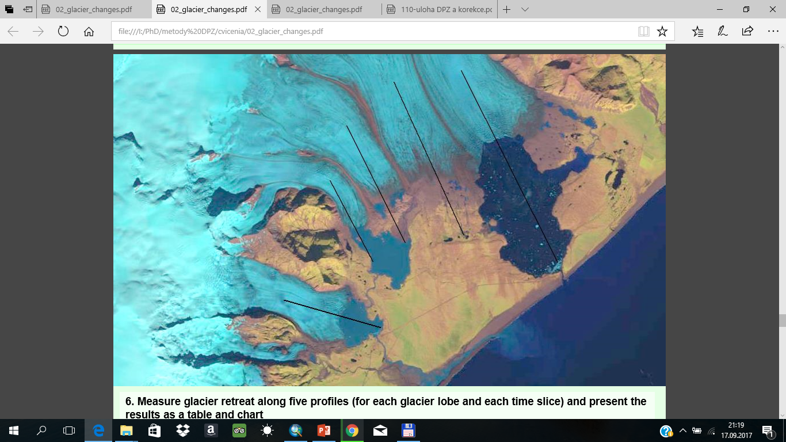
Zmeranie šírenia ľadovca pozdĺž 5 profilov a spracovanie zistení do tabuľky

Slide 12
V ktorom období bol ústup ľadovca výraznejší?
V ktorej časti ľadovca je ústup najväčší?

Slide 13
Doplň parametre použitého datasetu:
Identifikátor
Dátum zhotovenia snímky/snímok
Družica
Senzor
Oblačnosť
Súradnicový systém
Využité pásma (číslo+názov)

Slide 14
Ďakujem za pozornosť

